Slide 1
O custo invisível
do desemprego
59,07
27
IPQD médio
UFs avaliadas
Onde a qualificação digital pode gerar mais impacto no Brasil?
6,43
89,48
Desemprego médio
Internet média
Análise por UF • IPQD Validado • 2025
Projeto de portfólio em dados
Python + Power BI + PowerPoint
com metodologia documentada e índice próprio.
IPQD • Qualificação Digital no Brasil
01

Slide 2
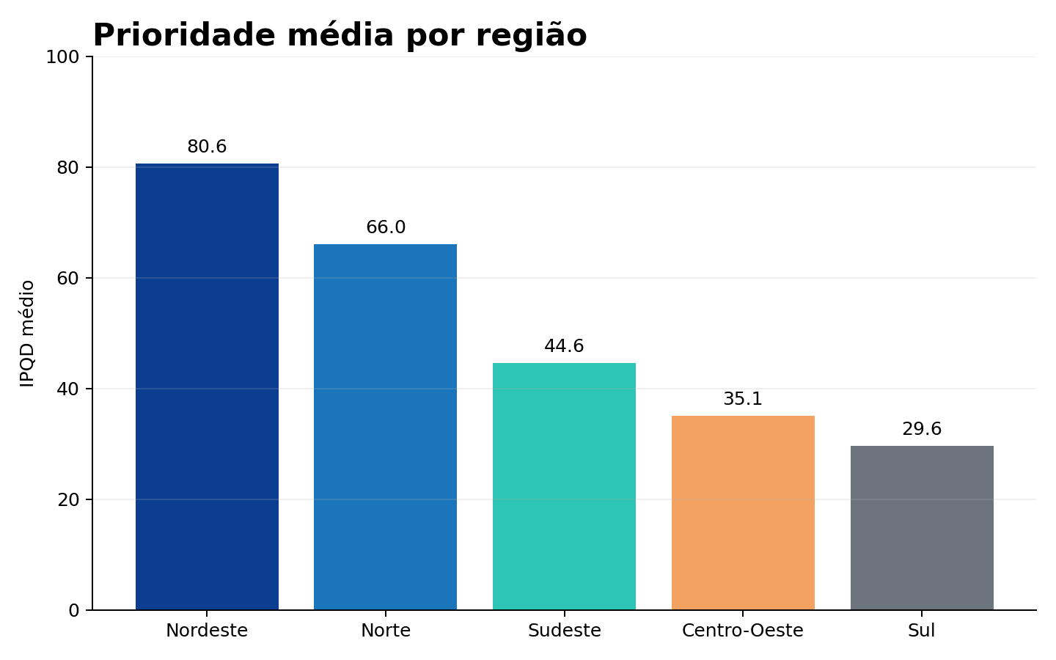
Resposta executiva
O projeto transforma dados públicos em uma decisão: onde priorizar qualificação digital.
A prioridade não está distribuída de forma aleatória.
IPQD médio por região
Ela se concentra principalmente no Nordeste e em parte do Norte, onde vulnerabilidade no mercado de trabalho, menor renda, menor acesso digital e menor dinamismo formal se combinam.
12 UFs
8 UFs
7 UFs
Prioridade imediata
Atenção estratégica
Baixa urgência
exigem ação concentrada
monitoramento e reforço
menor prioridade relativa
Leitura-chave: Nordeste = 80,6 | Norte = 66,0
IPQD • Qualificação Digital no Brasil
02

Slide 3
O problema
Desemprego, renda e acesso digital não atuam isoladamente.
Desemprego
Acesso digital
Mercado formal
Sem renda estável, a qualificação concorre com urgências básicas.
A internet já alcança a maioria dos lares, mas a barreira de uso e qualidade ainda importa.
O saldo formal ajuda a medir dinamismo econômico, mas é usado aqui de forma comparativa.
6,6 mi
93,6%
1,27 mi
desocupados no 1º tri/2026
domicílios com internet em 2024
saldo positivo nacional em 2025
IPQD • Qualificação Digital no Brasil
03

Slide 4
Metodologia: IPQD Validado
O índice foi criado para comparação entre UFs, não para substituir indicadores oficiais.
IPQD Validado = 4 dimensões normalizadas em escala 0–100
30%
Desemprego
30%
Baixa renda
20%
Baixo acesso digital
20%
Baixo dinamismo formal
Taxa de desocupação por UF
Rendimento médio real
Percentual de domicílios com internet
Saldo CAGED relativo ao estoque
Decisão metodológica: escolaridade e população foram mantidas como variáveis auxiliares, não como base do ranking principal, para reduzir risco de inconsistência documental.
IPQD • Qualificação Digital no Brasil
04

Slide 5
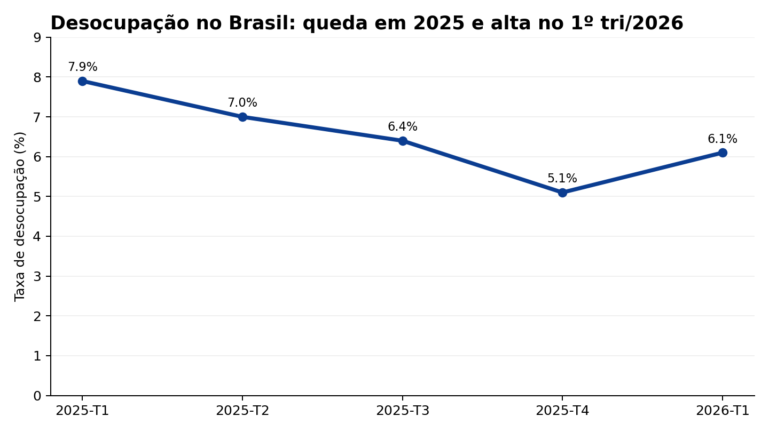
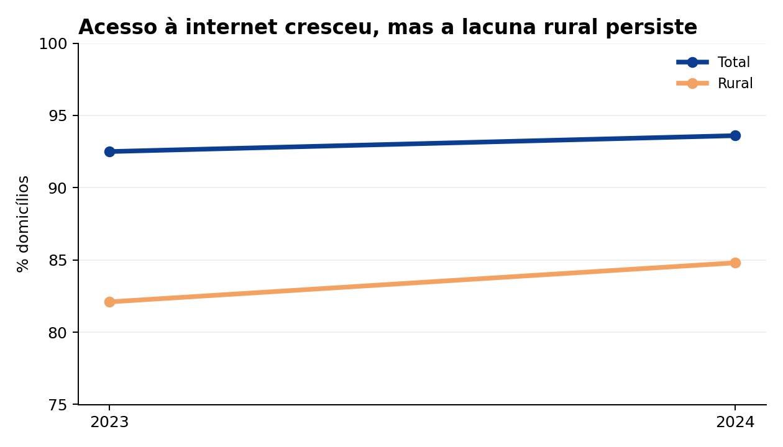
Contexto nacional
O cenário combina melhora geral com desigualdade territorial.
Mercado de trabalho
Acesso digital
A análise por UF é necessária porque o dado nacional mascara diferenças regionais. O IPQD entra como ferramenta para priorização territorial.
IPQD • Qualificação Digital no Brasil
05

Slide 6
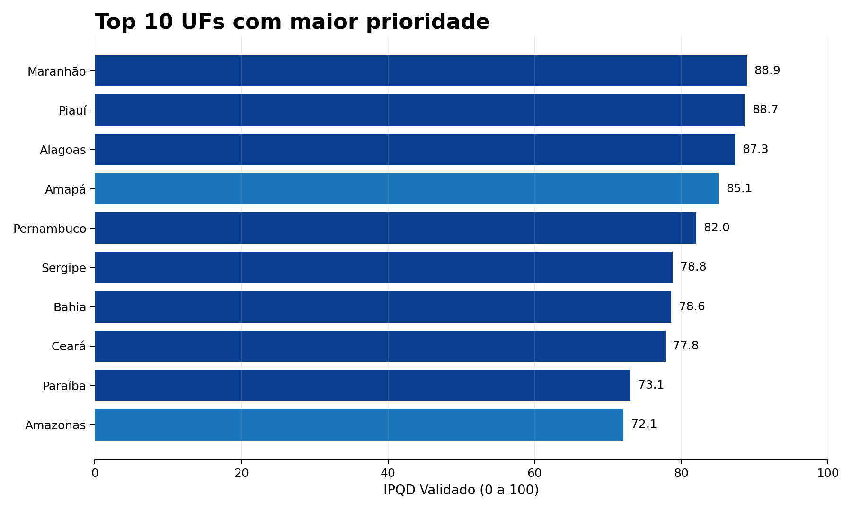
Onde agir primeiro
O Top 10 concentra estados com maior combinação de vulnerabilidade e necessidade de qualificação digital.
Top 5 prioridades
1
Maranhão
88,93
2
Piauí
88,65
3
Alagoas
87,31
4
Amapá
85,1
5
Pernambuco
82,03
Mensagem: a priorização mais forte está no Nordeste, com Amapá representando ponto crítico no Norte.
IPQD • Qualificação Digital no Brasil
06

Slide 7
Concentração regional
A decisão estratégica é regional: Nordeste lidera a prioridade média e o Norte aparece como segunda frente.
Nordeste
80,6
maior IPQD médio
Norte
66,0
segunda frente estratégica
Implicação
Programas nacionais de qualificação digital devem ser territorializados. Uma estratégia única para todo o Brasil tende a desperdiçar recursos.
IPQD • Qualificação Digital no Brasil
07

Slide 8
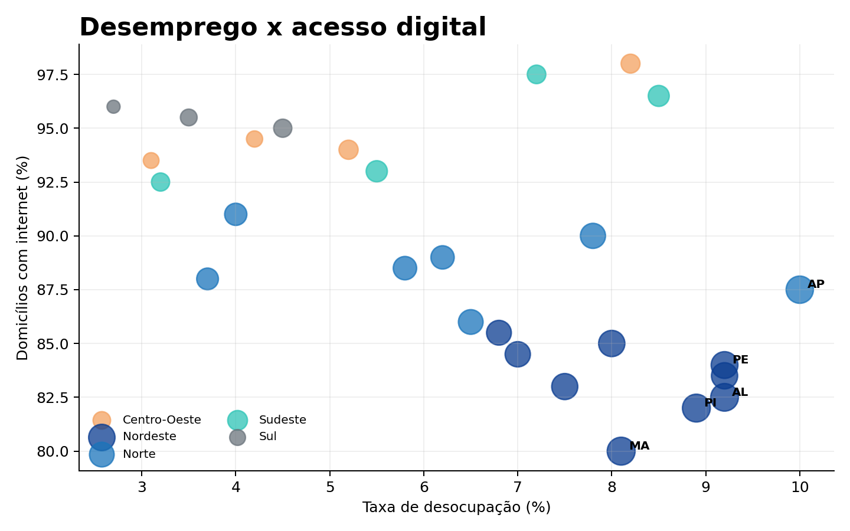
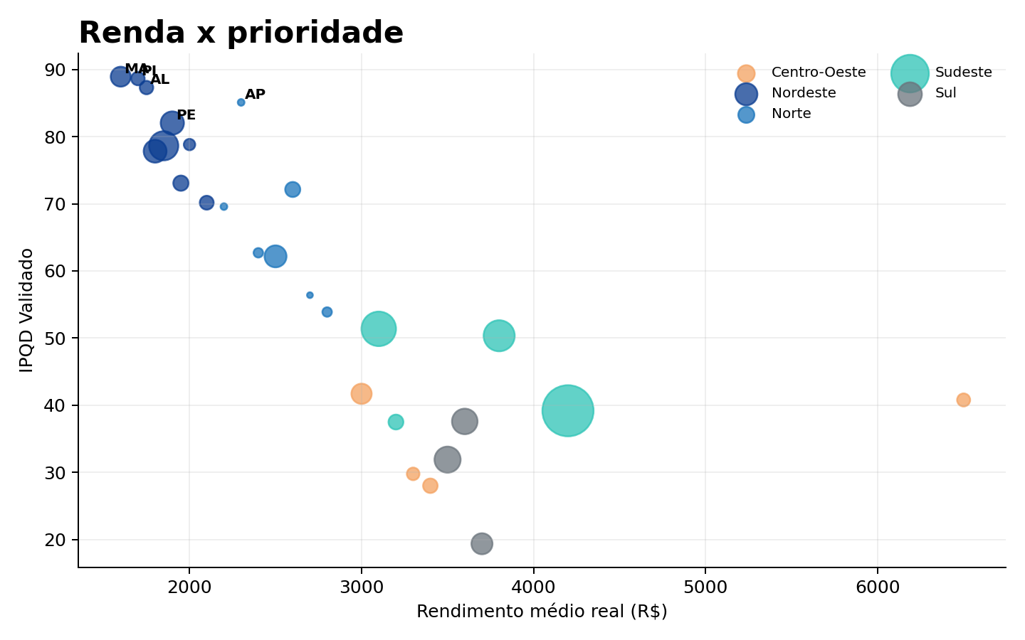
O que explica a prioridade
O IPQD cresce quando vulnerabilidade econômica e barreira digital aparecem juntas.
Estados prioritários combinam maior pressão do mercado de trabalho com renda menor e acesso digital menos robusto.
IPQD • Qualificação Digital no Brasil
08

Slide 9
Recomendação estratégica
Transformar o ranking em ações: foco, tipo de curso e estratégia de entrega.
Prioridade imediata
12 UFs
Cursos curtos, gratuitos, com trilhas de empregabilidade e suporte presencial/híbrido.
Maranhão, Piauí, Alagoas, Amapá, Pernambuco...
Atenção estratégica
8 UFs
Programas de transição profissional, reforço de habilidades digitais básicas e parcerias locais.
Estados intermediários com risco social e potencial de resposta.
Baixa urgência relativa
7 UFs
Foco em especialização, produtividade e migração para ocupações digitais de maior valor.
Estados com melhores indicadores relativos.
Direção prática: começar pelos estados de prioridade imediata, com métricas de adesão, conclusão e recolocação acompanhadas por UF.
IPQD • Qualificação Digital no Brasil
09

Slide 10
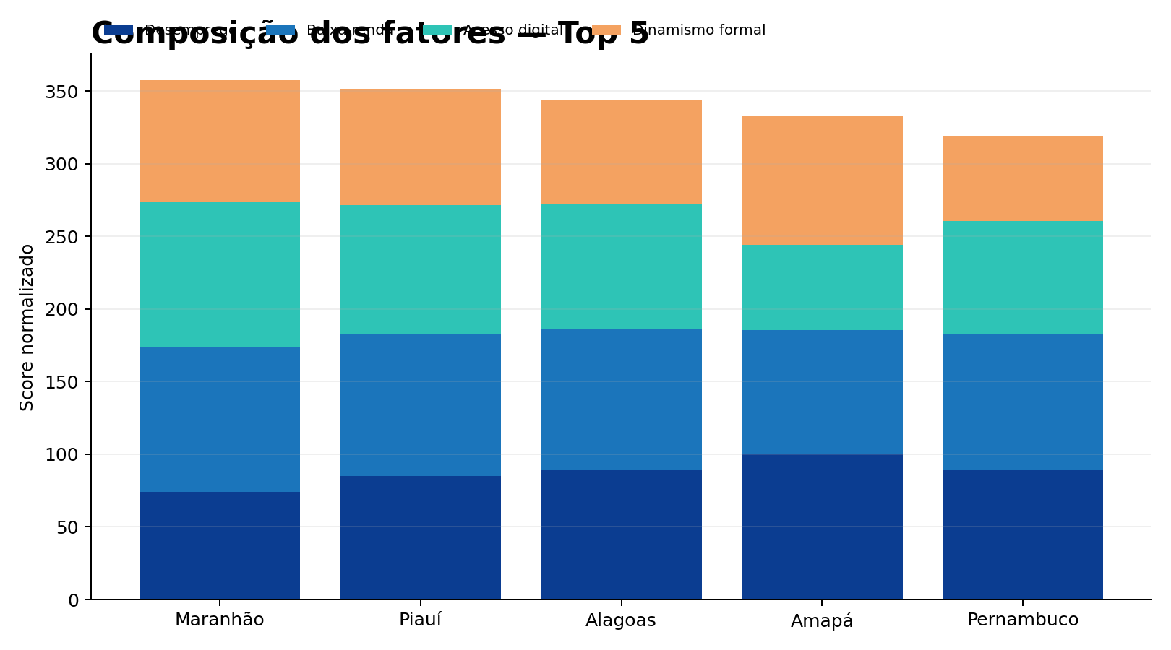
Defesa metodológica
O projeto documenta limitações em vez de escondê-las.
Pontos de controle
CAGED usado como comparação relativa entre UFs, não como fechamento contábil nacional.
Escolaridade e população mantidas como variáveis auxiliares de contexto.
IPQD Validado recalculado com variáveis de maior rastreabilidade.
Bases públicas podem sofrer revisões e pequenas variações entre divulgações oficiais.
Conclusão
O índice é uma ferramenta analítica comparativa para priorização territorial de políticas de qualificação digital.
IPQD • Qualificação Digital no Brasil
10

Slide 11
Fontes e entregáveis
Material preparado para dashboard, apresentação e portfólio.
Fontes utilizadas
Entregáveis do projeto
IBGE / PNAD Contínua — desemprego, internet, educação e rendimento
Base tratada
CSV/XLSX prontos para Power BI
IBGE — estimativas populacionais por UF
Ministério do Trabalho e Emprego / Novo CAGED — admissões, desligamentos, saldo e estoque
Dashboard
Visão executiva, diagnóstico e metodologia
IPEA / Carta de Conjuntura — contexto de rendimento e mercado de trabalho
Apresentação
Narrativa de problema → evidência → decisão
Base consolidada metodológica — IPQD Validado por UF
Portfólio
README com metodologia e limitações
Mensagem final: qualificação digital deve ser guiada por evidência territorial, não distribuída de forma genérica.
IPQD • Qualificação Digital no Brasil
11

